Slide 1

Centuries
Gruppe 2 - Delovo
spielbar mit
(optimiert für Google Chrome)

Slide 2
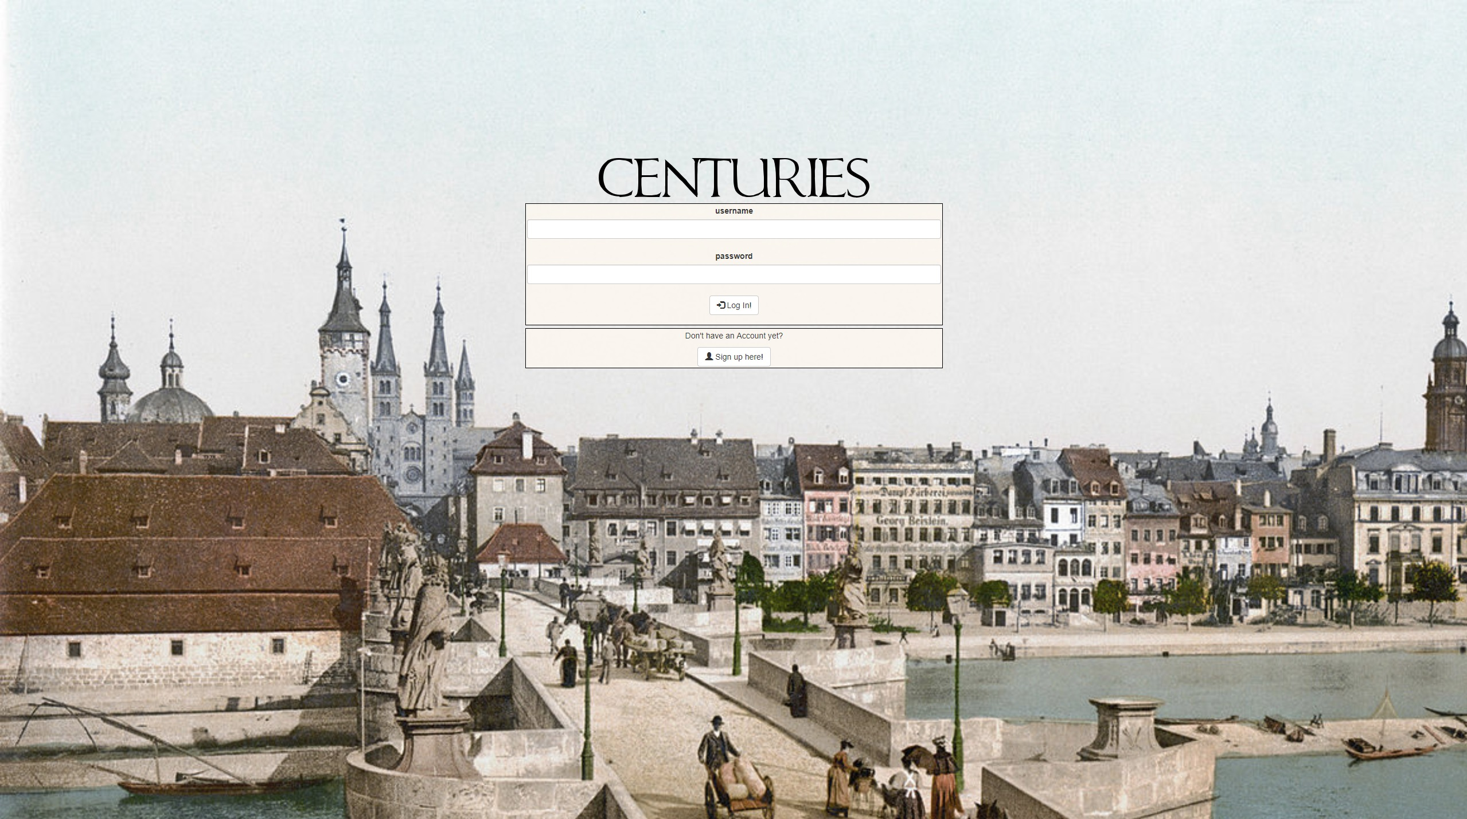
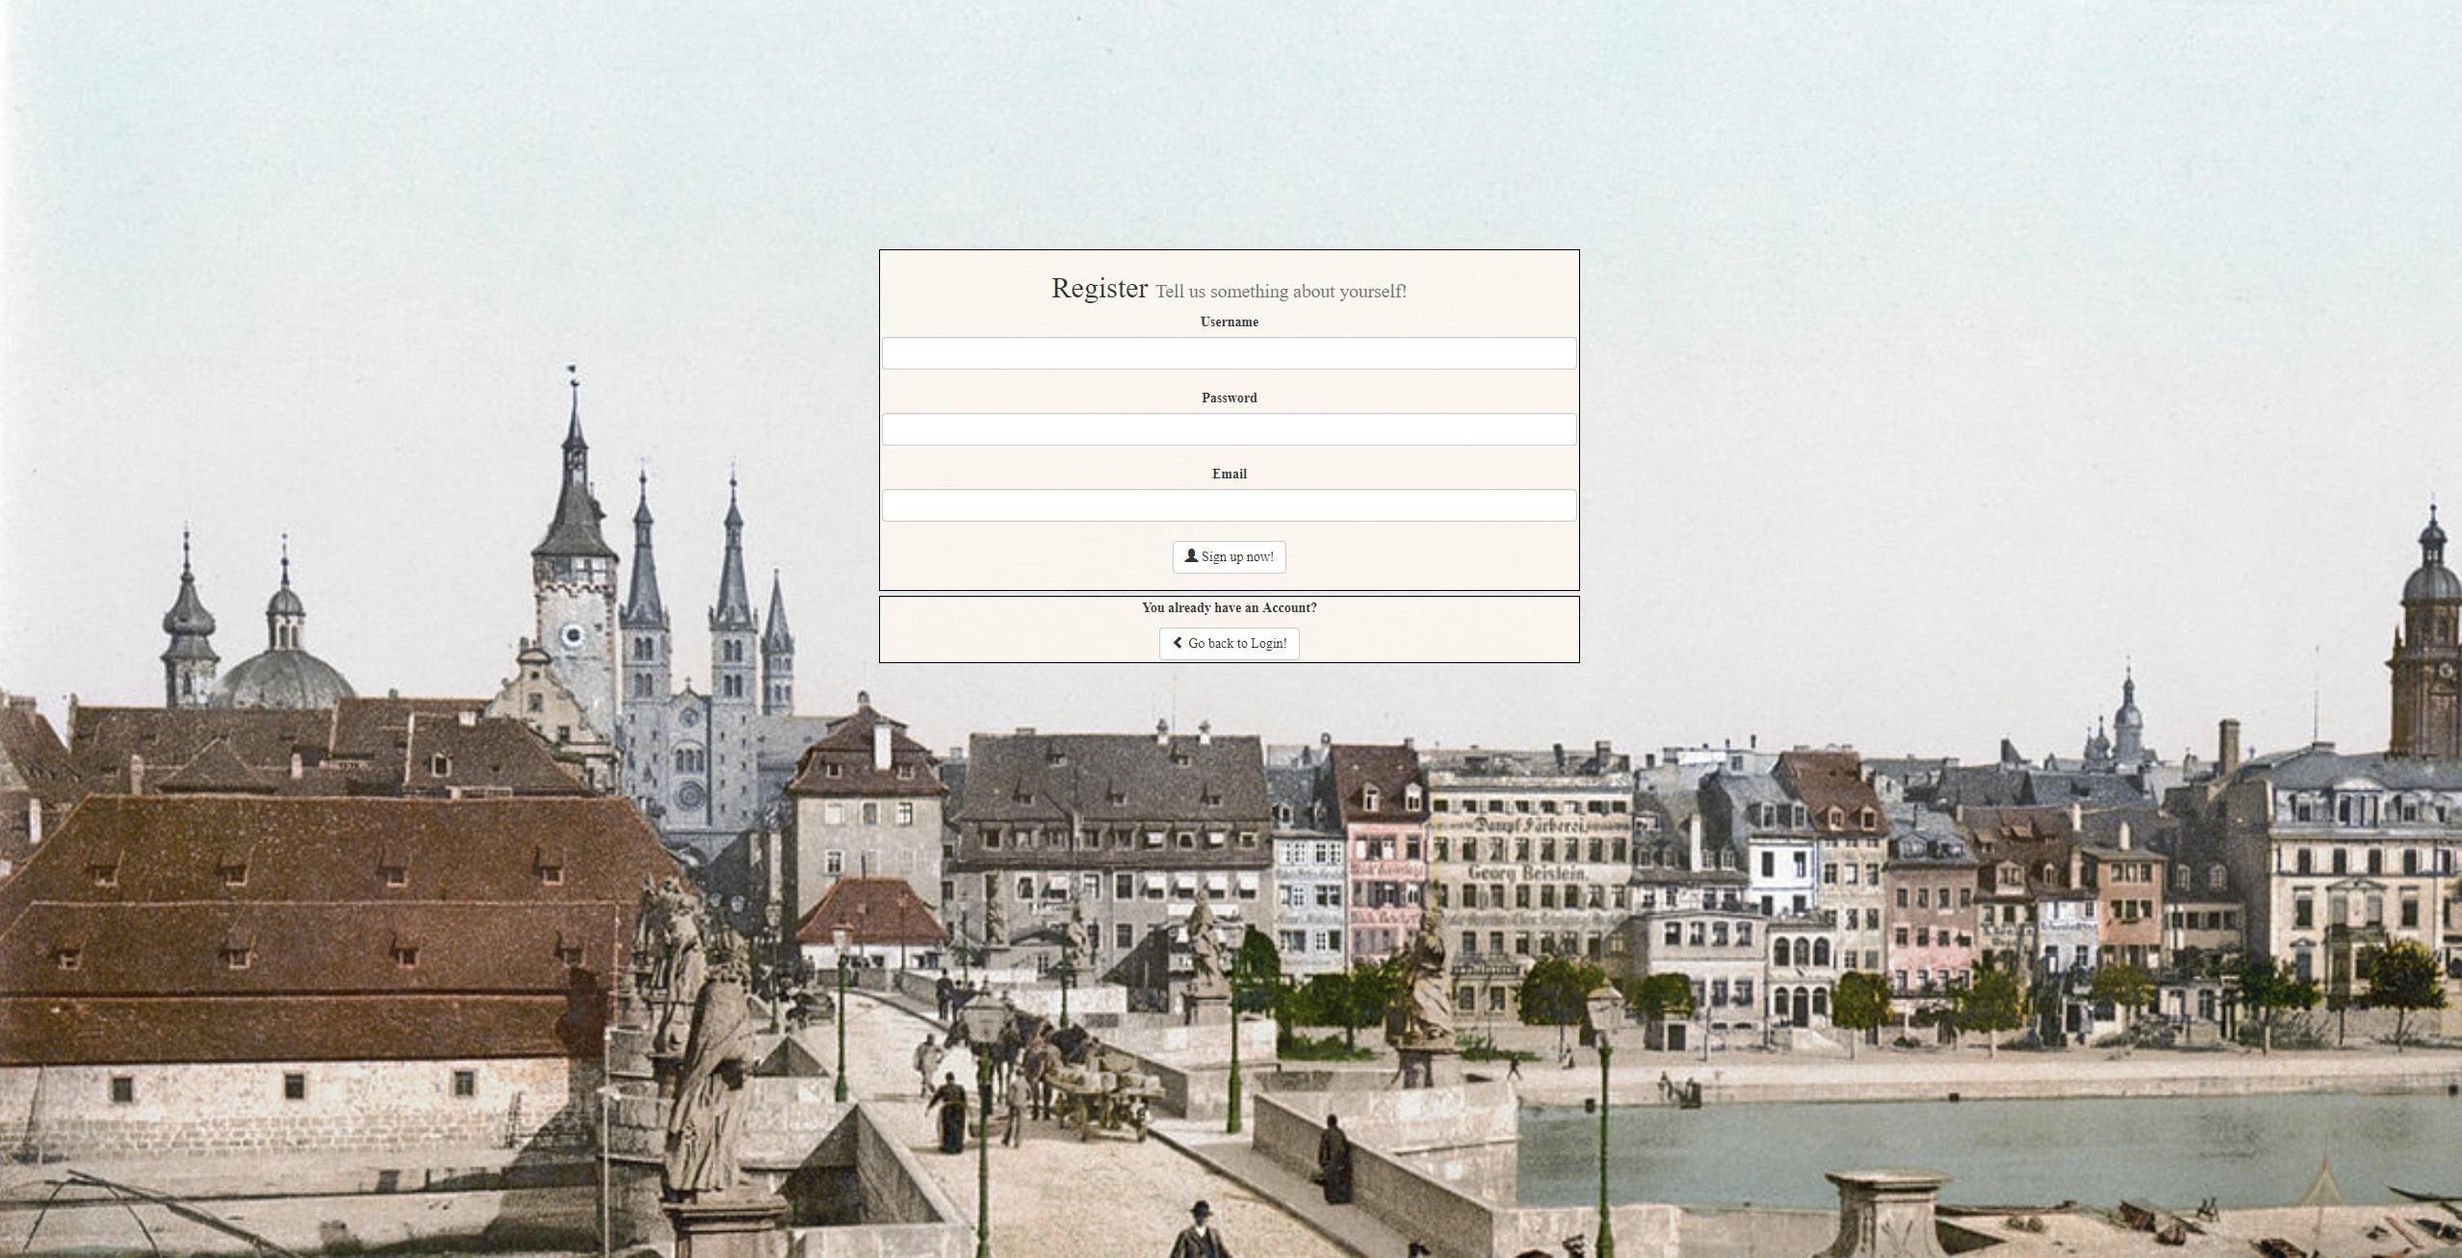
M1: A web interface allows users to create accounts and to log in

Slide 3
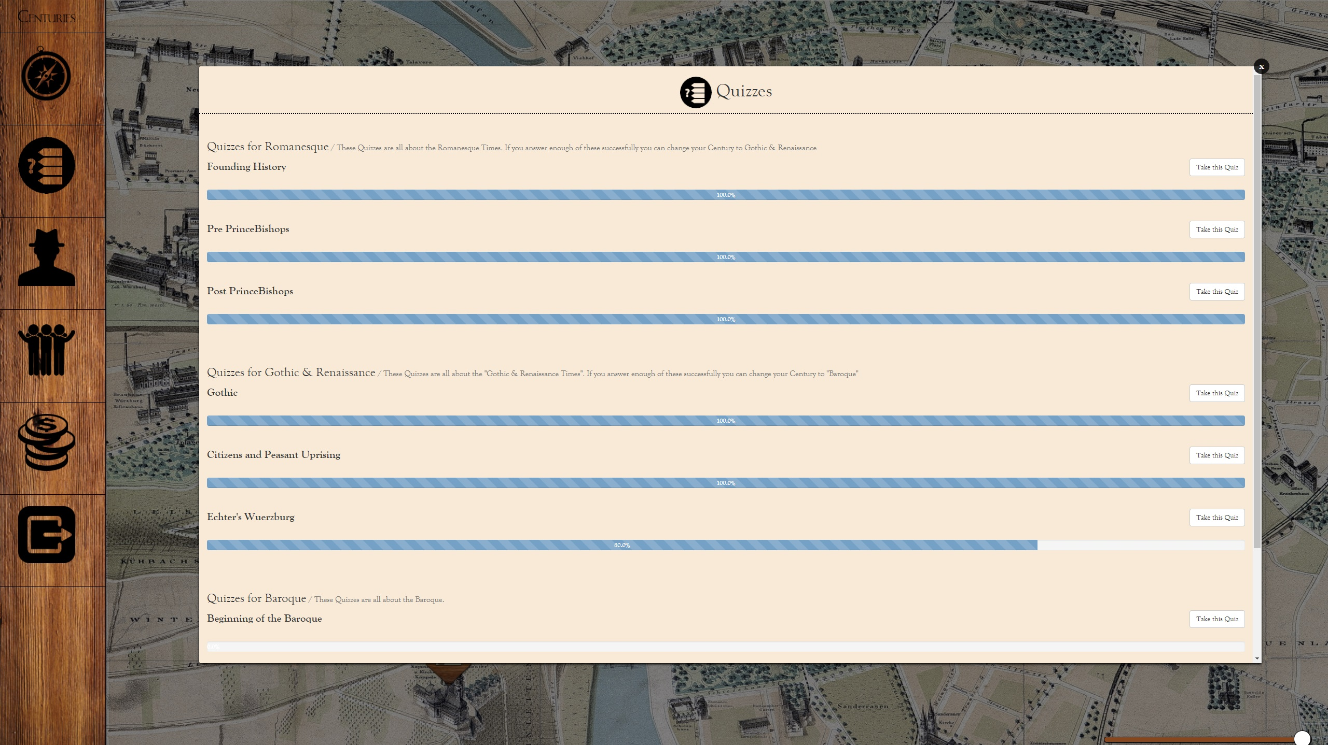
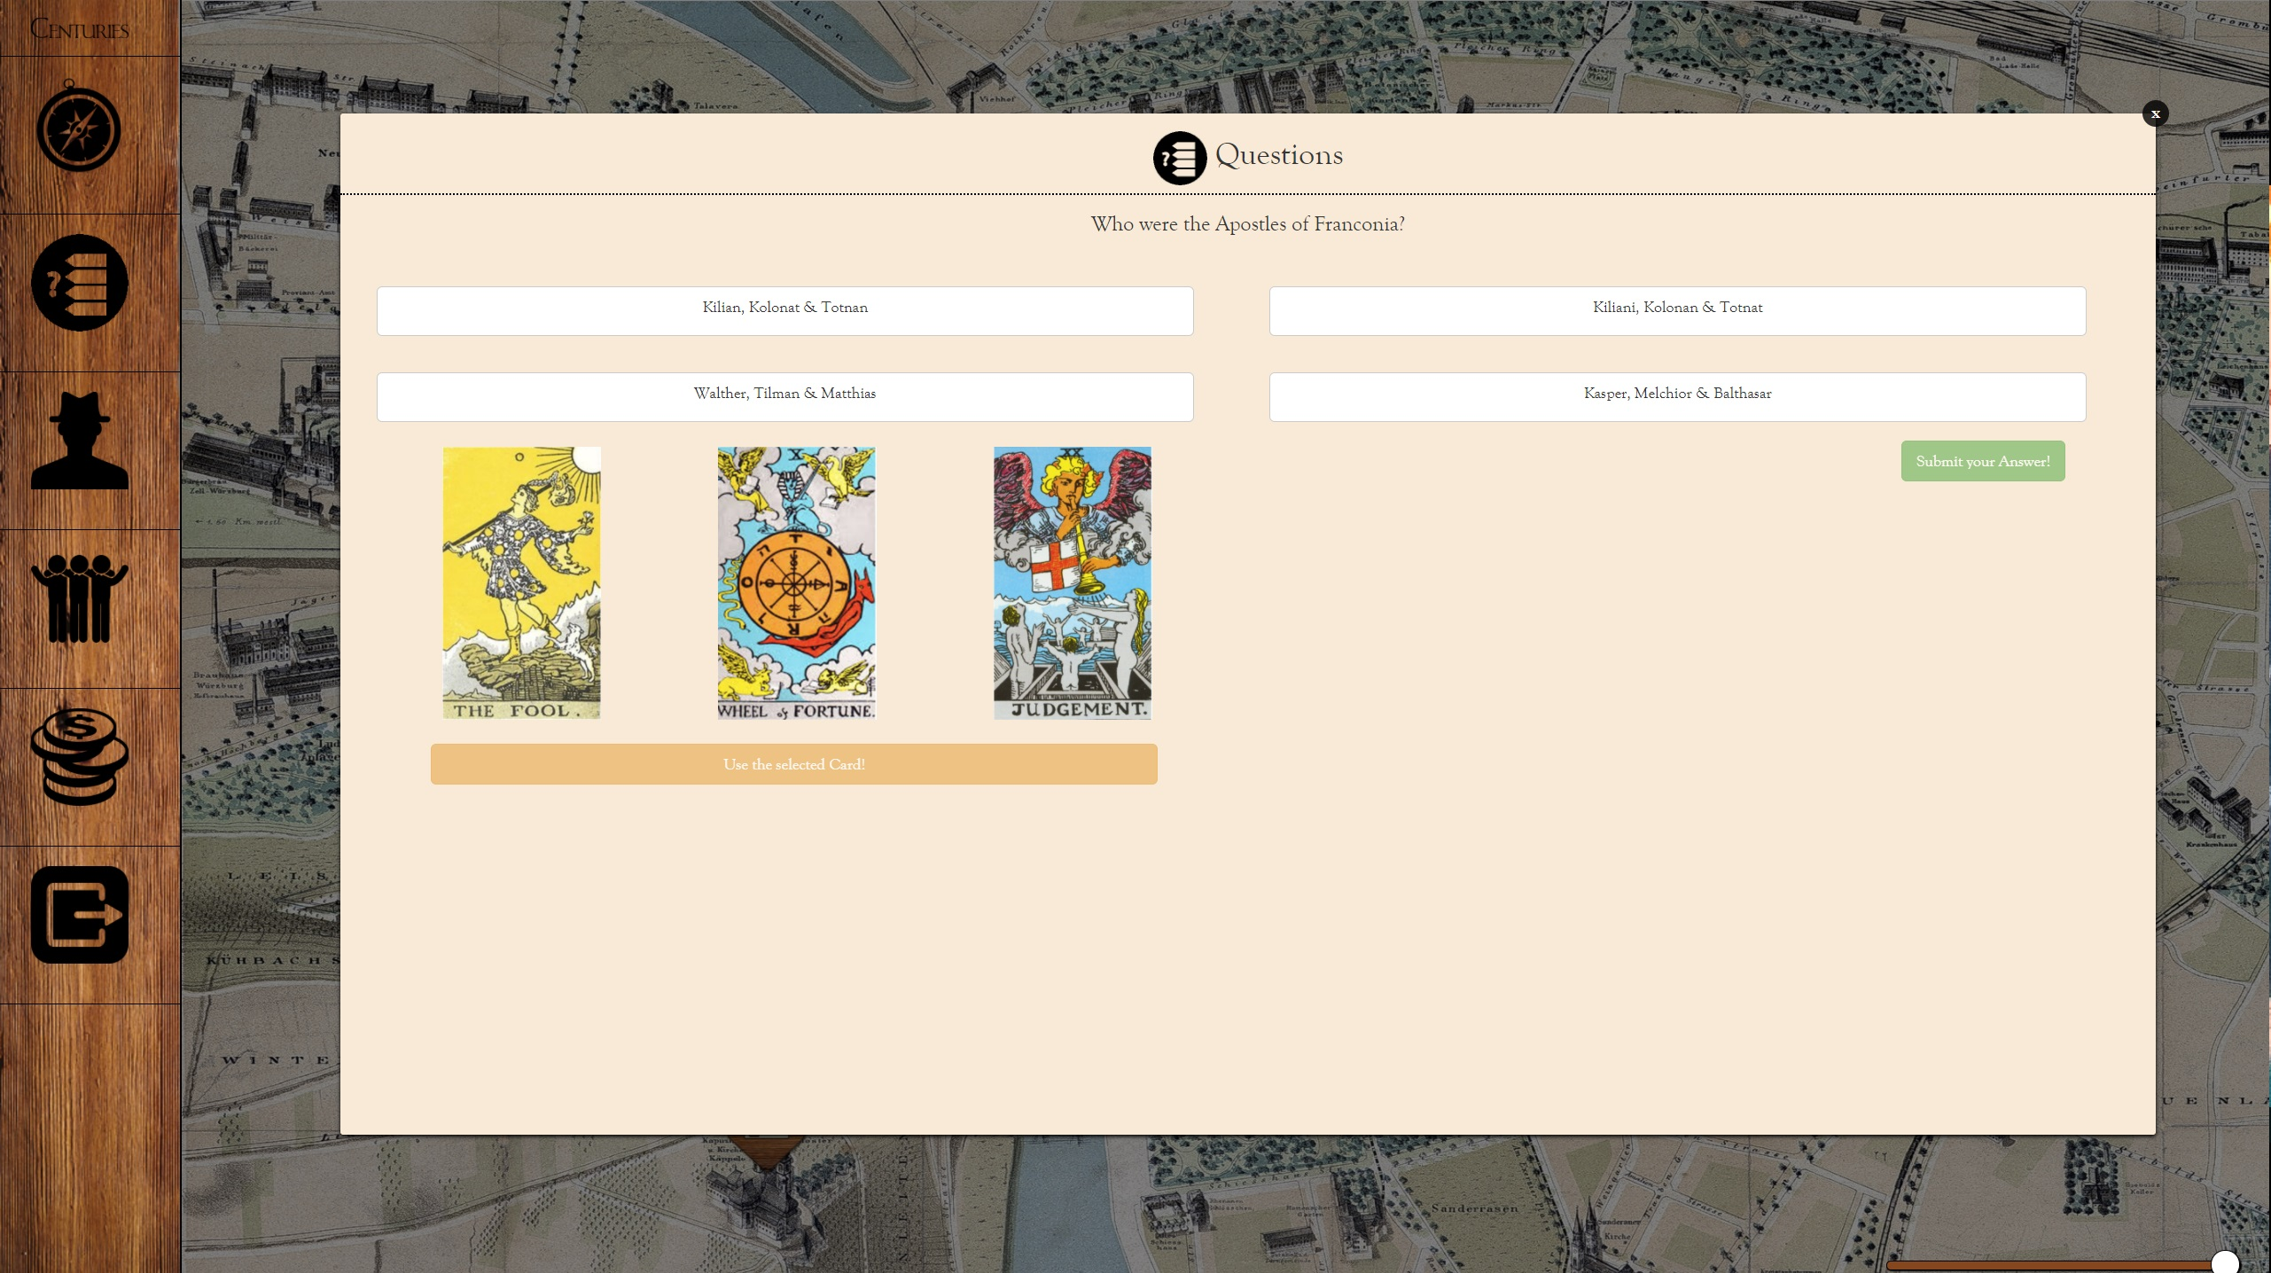
M2: Users can play a serious game

Slide 4
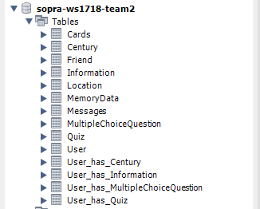
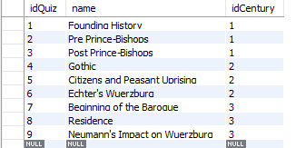
M3: Game Objects saved in and retrieved from a Database
z.B. Quizzes in der Datenbank

Slide 5
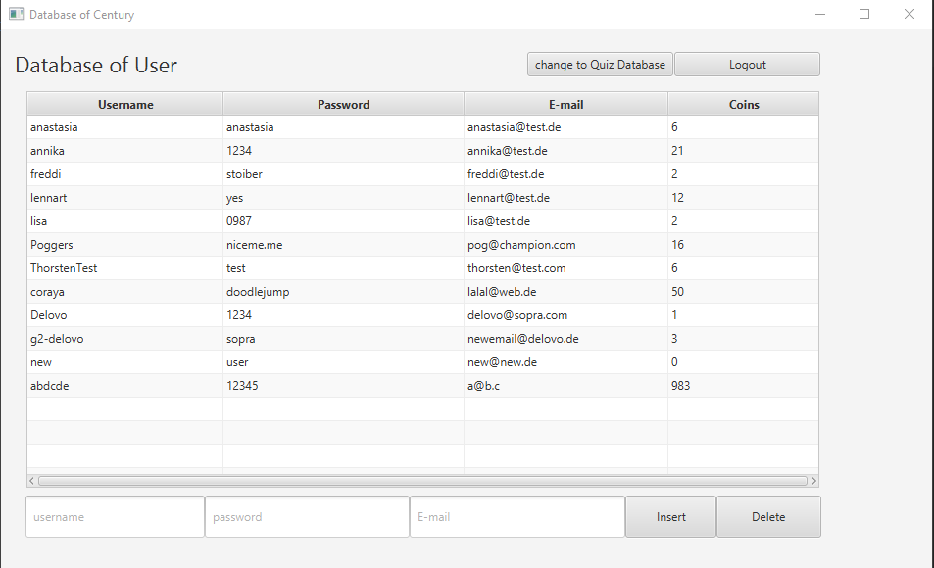
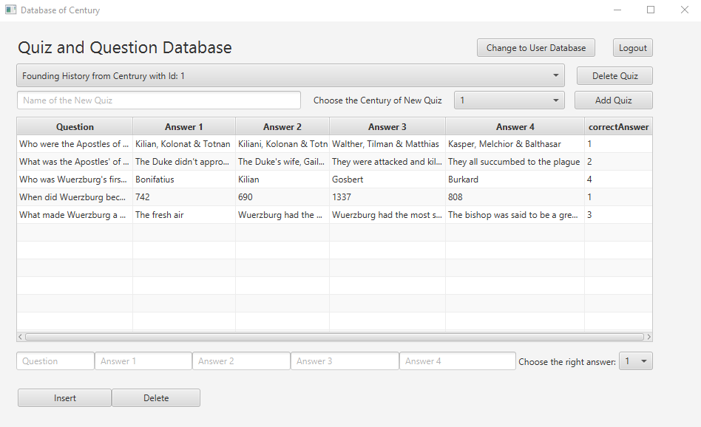
M4: JavaFX Interface for Game Data Management

Slide 6
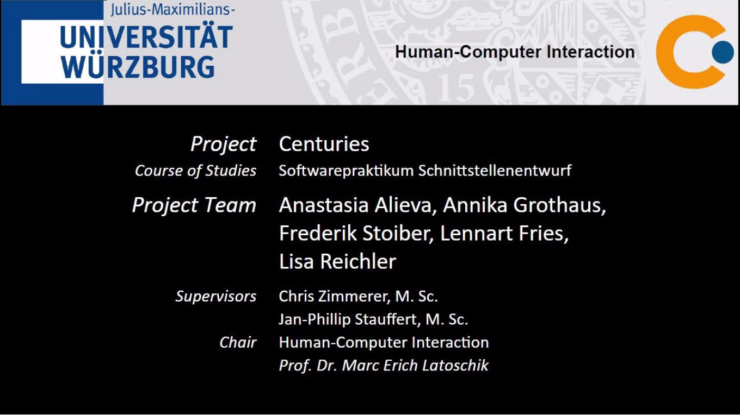
M5: Short Video showcases prototype‘s features
Zu finden im GitLab Repository unter centuries.mp4 im Ordner documentation, der auf der Hauptansicht des Projekts zu sehen ist

Slide 7
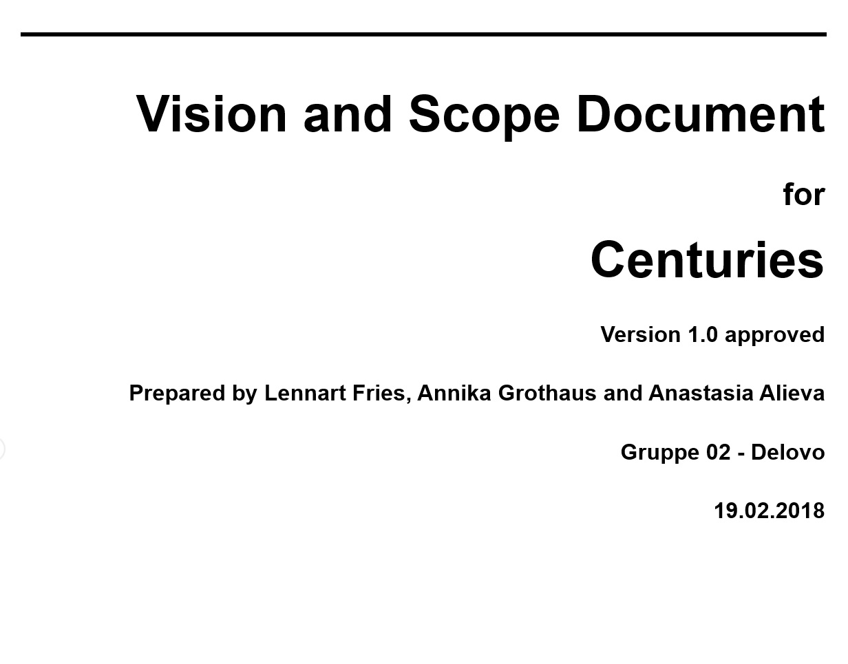
Optional 1: Vision- and Scope Document
Zu finden im GitLab Repository unter VisionAndScope.pdf im Ordner documentation, der auf der Hauptansicht des Projekts zu sehen ist

Slide 8

Optional 2, 6 & 7: Architecture and Interface Design Process & Usability of Web and JavaFX interface
Zu finden im GitLab Repository unter ArchitekturUndDesignDoku.pdf im Ordner documentation, der auf der Hauptansicht des Projekts zu sehen ist

Slide 9
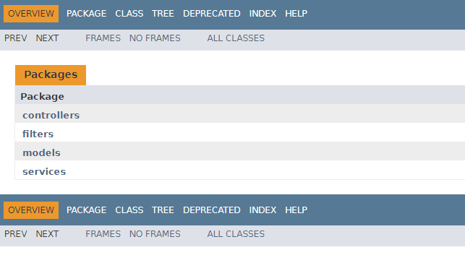
Optional 3: Application Documentation and JavaDoc
Zu finden im GitLab Repository in dem Unterordner javadoc im Ordner documentation, der auf der Hauptansicht des Projekts zu sehen ist

Slide 10

Optional 4: High Code Quality
Zu finden im GitLab Repository unter CodeQuality.pdf und StyleGuidelines.pdf im Ordner documentation, der auf der Hauptansicht des Projekts zu sehen ist

Slide 11
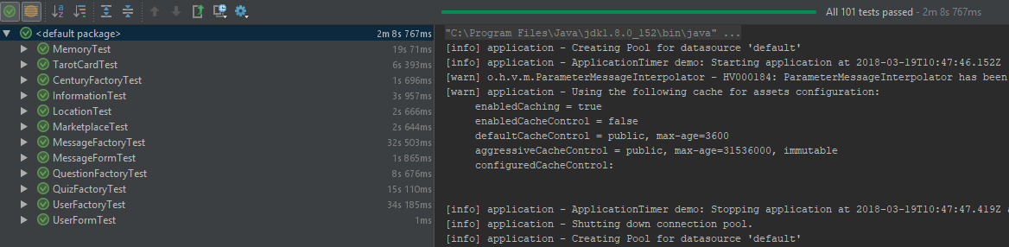
Optional 5: Test Process
Tests sind in dem Package „test“ der Hauptansicht des GitRepositories zu finden

Slide 12
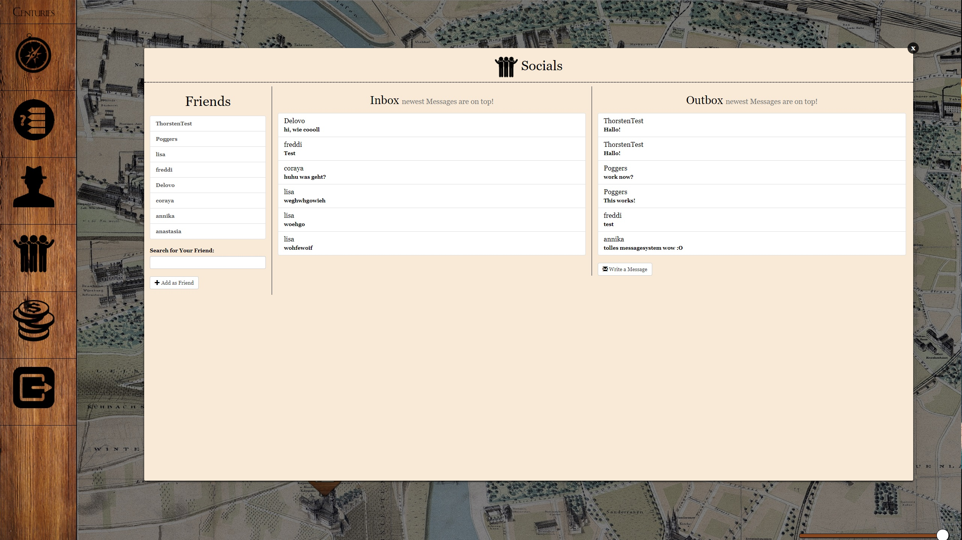
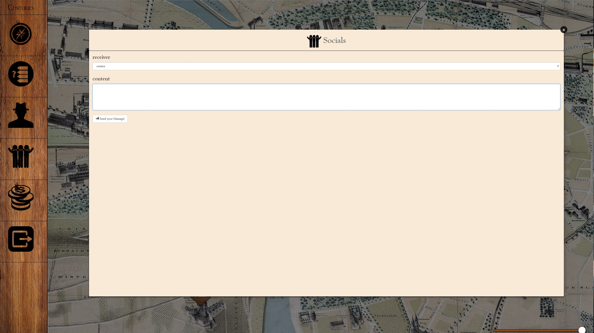
Optional 8 & 9: Social Interaction

Slide 13
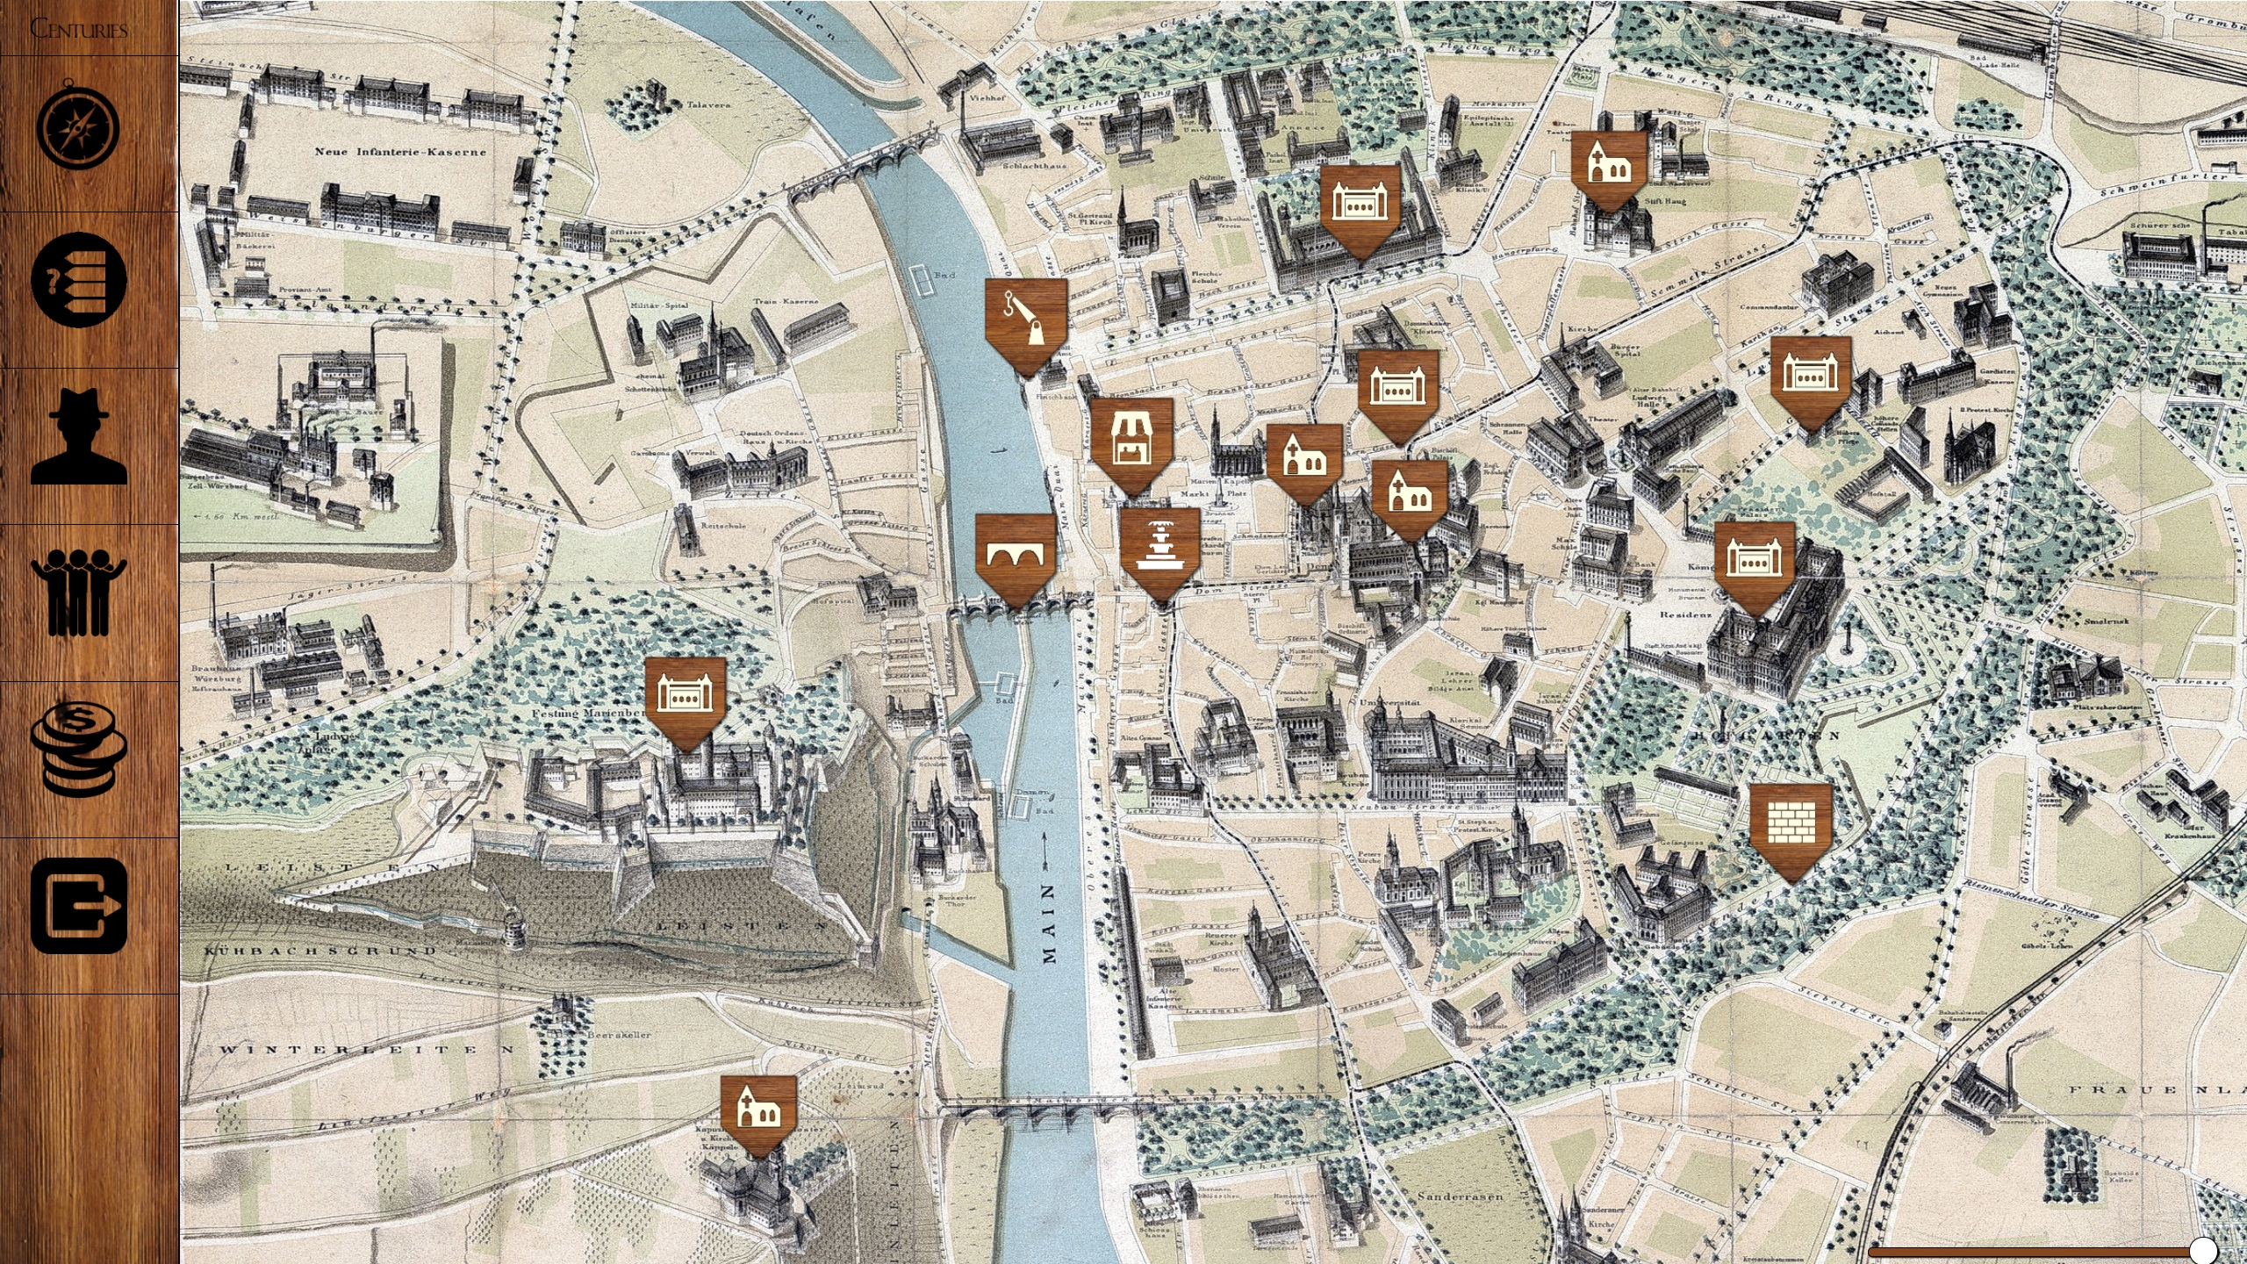
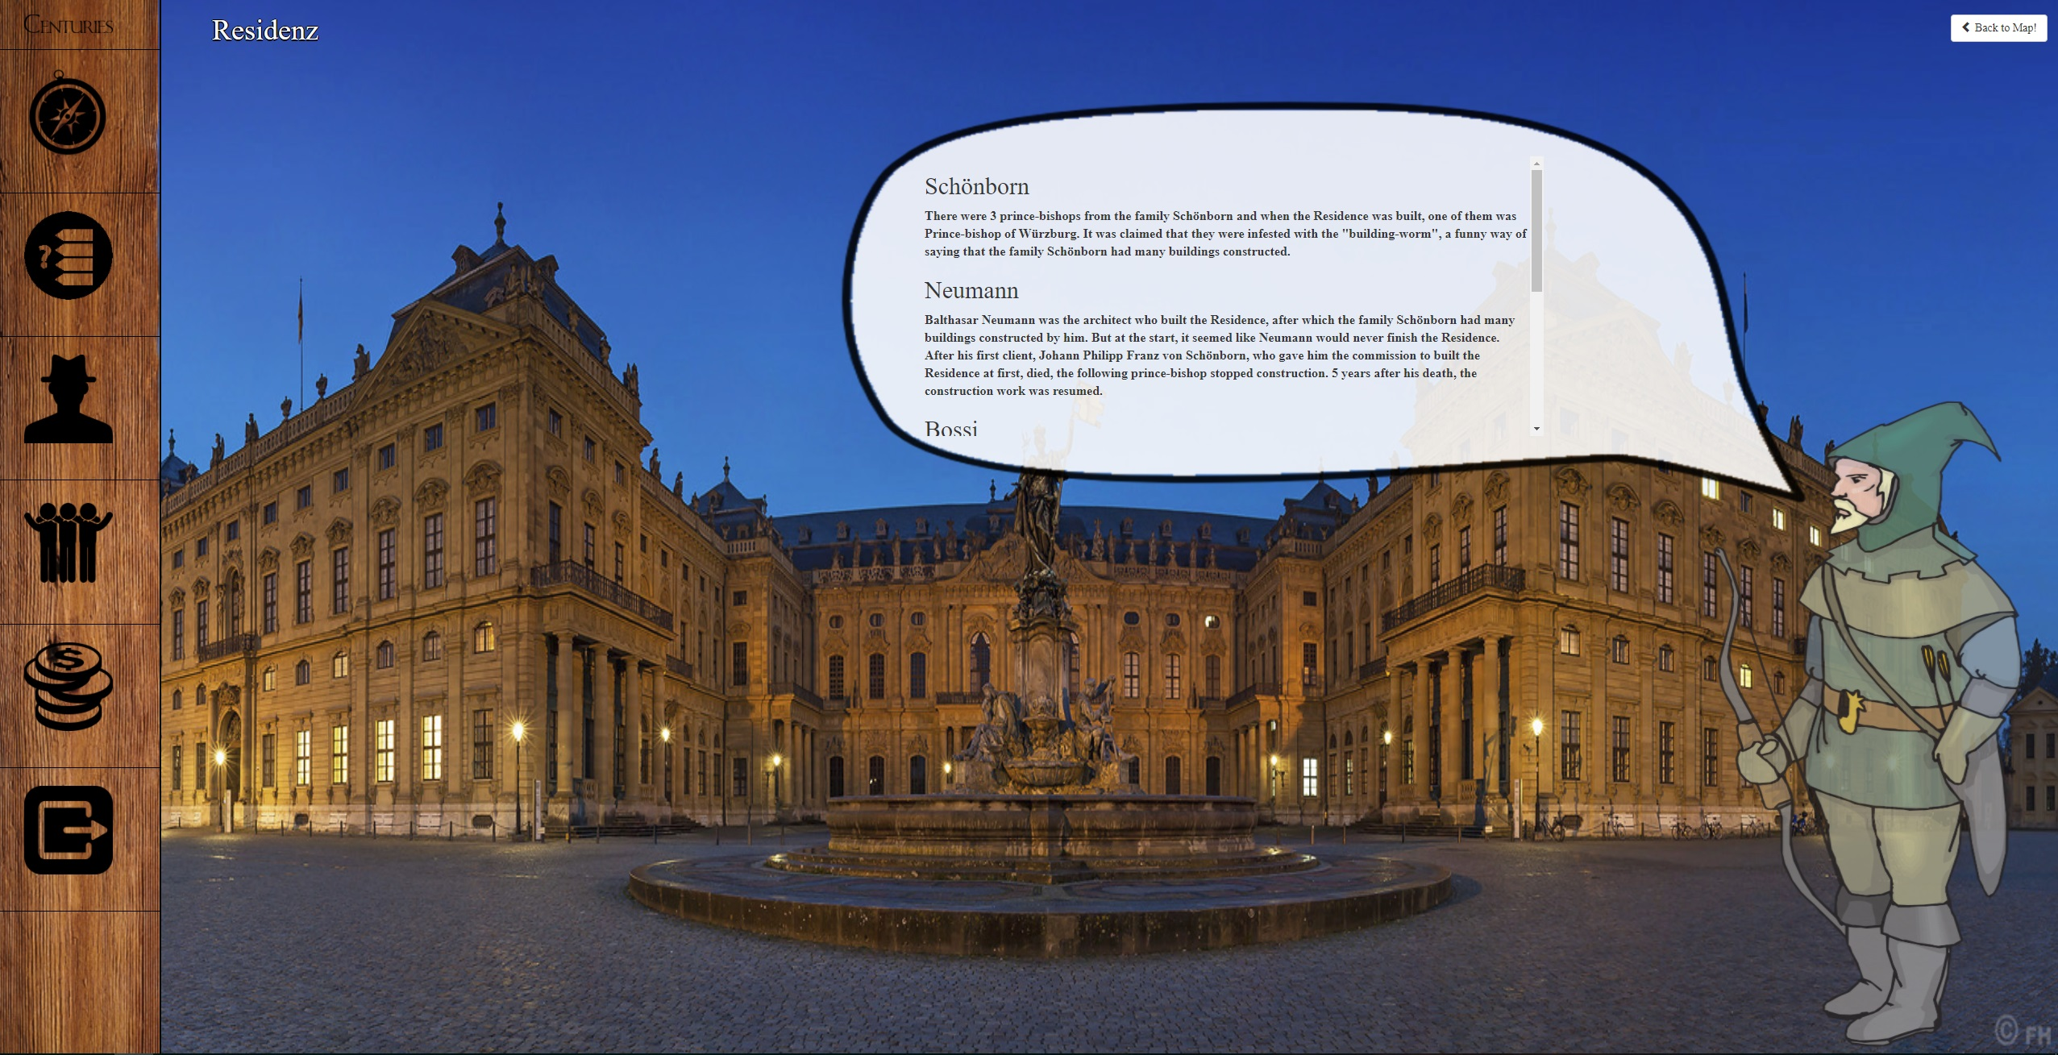
Optional 10: Game Mechanics Extension: Epochen, Karte und Orte mit Informationen

Slide 14
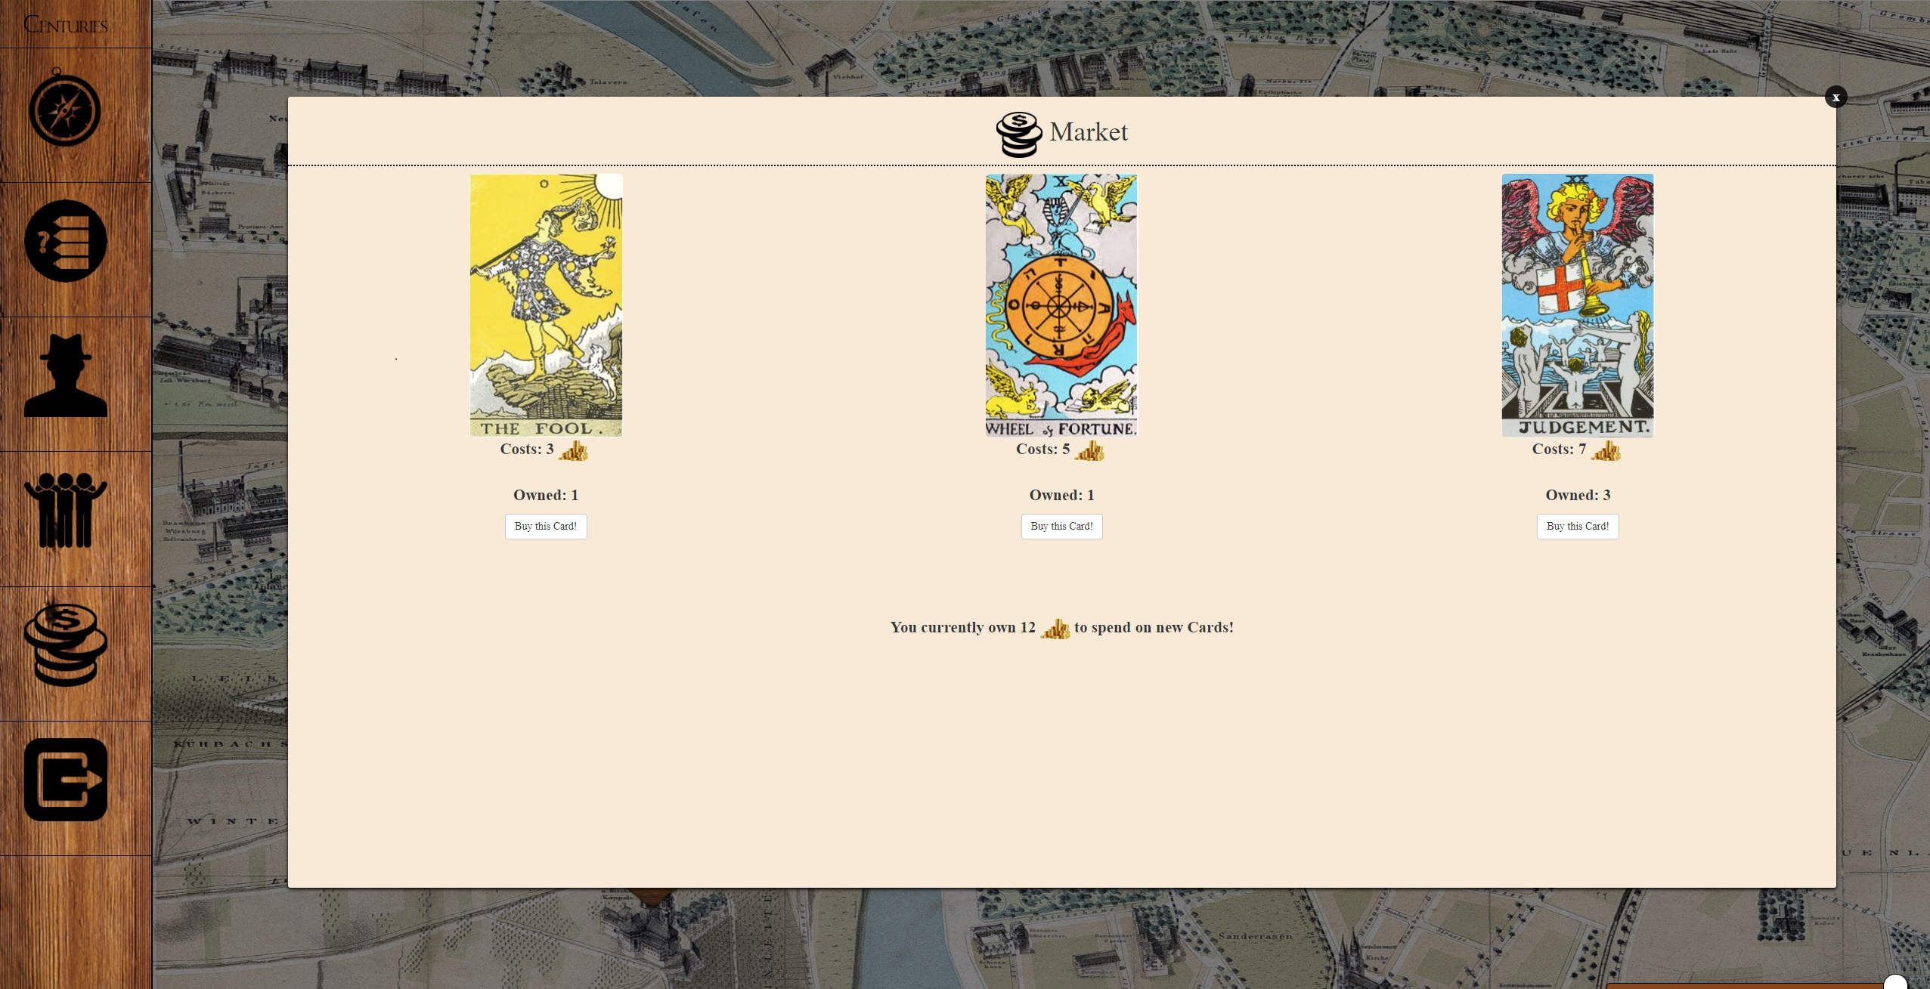
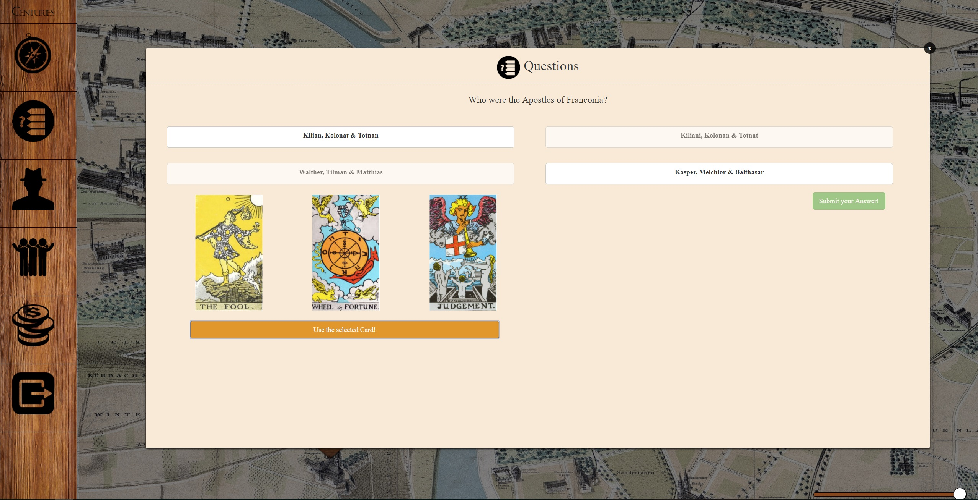
Optional 11: Game Mechanics Extension: Münzen, Markt und Joker

Slide 15
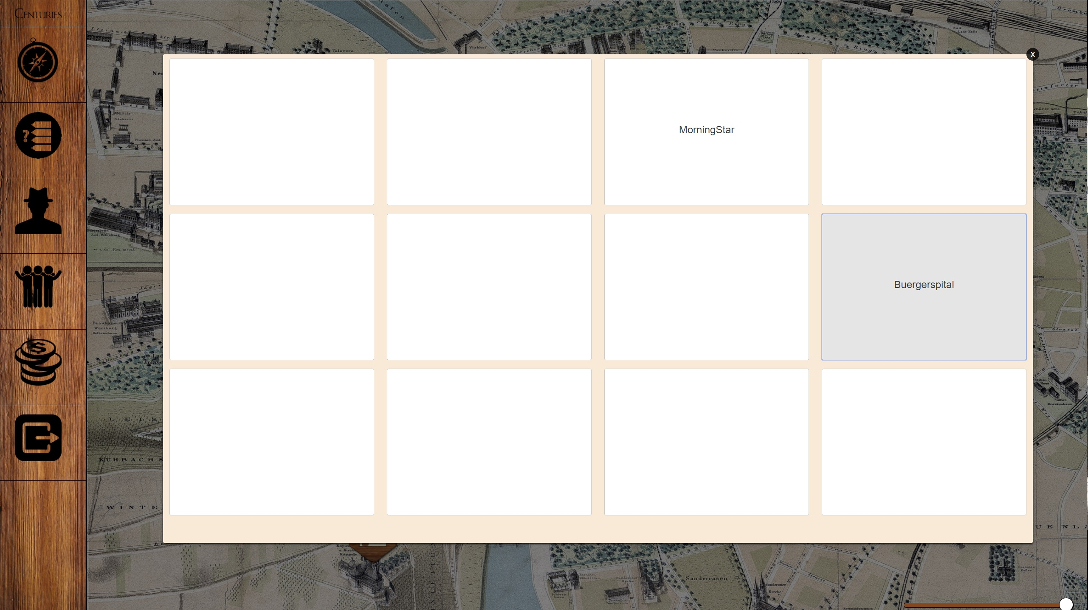
Optional 12: Game Mechanics Extension: Memory bei Epochenwechsel

